Slide 1
Implementación CEDI
Productos
Nombre del estudiante

Slide 2
Alcance
Un “Centro de Distribución” es la instalación o espacio físico destinado para xxxxxxx

Slide 3
Objetivos
Almacenar, controlar, custodiar y despachar eficientemente xxx
Preparar órdenes y facturación de acuerdo con los tiempos xxx
Gestionar servicios para clientes externos e internos, buscando obtener una máxima xxxx

Slide 4
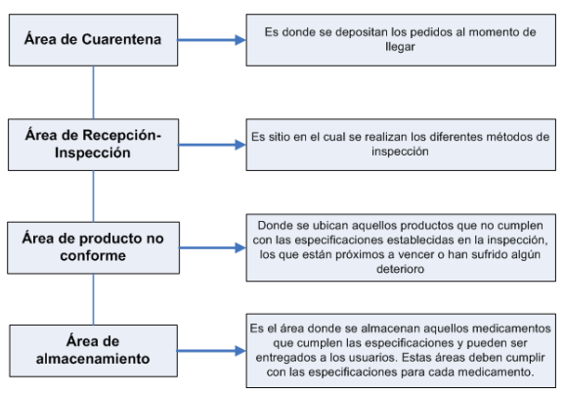
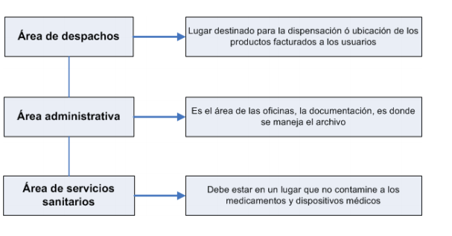
Especificaciones

Slide 5
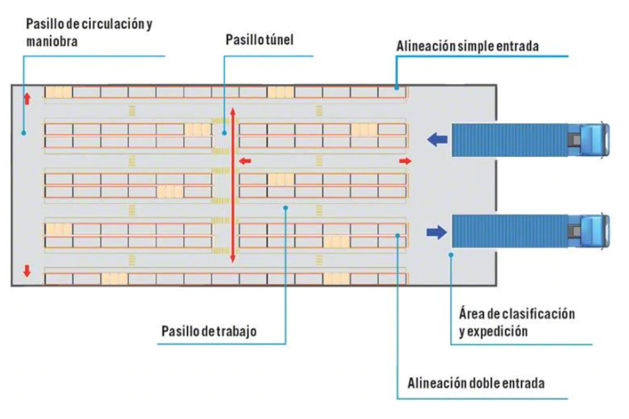
Especificaciones

Slide 6
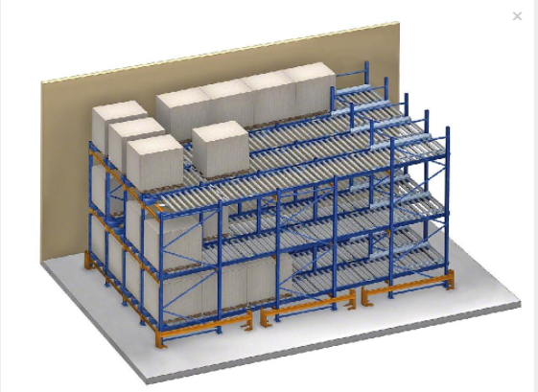
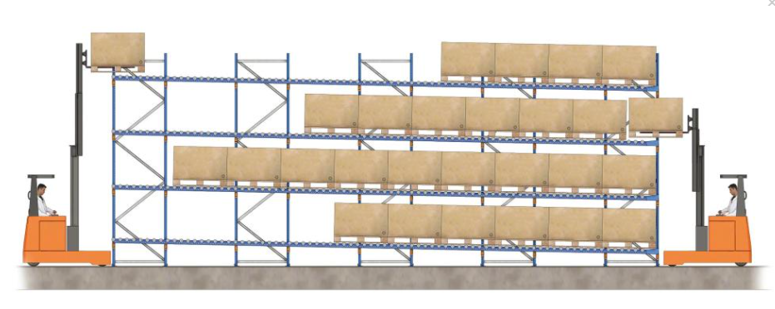
Sistema de almacenamiento
Estantería dinámica (Pallet Flow)
Perfecta rotación de las estibas (sistema FIFO). Ahorro de espacio y tiempo en la manipulación de las estibas. Eliminación de interferencias de paso. Máxima capacidad.
Sistema idóneo para bodegas de productos perecederos de gran rotación, así como productos de gran consumo con un flujo continuo.

Slide 7
Línea de productos y tipo de mercancías
Guantes, Tapabocas, Alcohol
Tipo de mercancía
Empaque
Guantes
Caja*100 uni– Caja de 12 cajas
Tapabocas
Caja*50 uni – Caja de 24 cajas
Alcohol
Caja * 6, 12, 24 unidades

Slide 8
Perfiles administrativos
Cargo
Rol
Coordinar funciones y responsabilidades para un adecuado funcionamiento del cedi.
Jefe de bodega
Analista de inventario
Vigilancia y control de existencias, gestión de pedidos, sobrantes o devoluciones

Slide 9
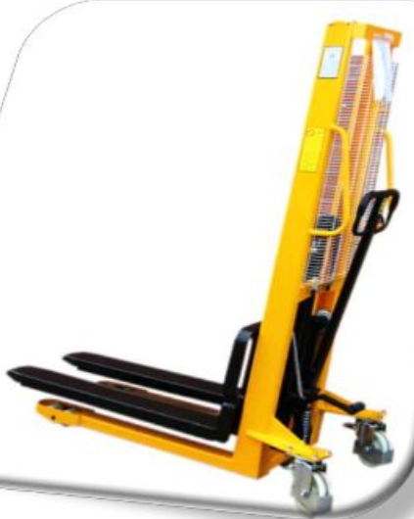
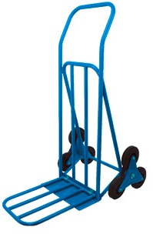
Equipamiento
Apiladores Manuales
De traccion y elevacion manual. Es un vehículo de carga y transporte de corta distancia que se utiliza principalmente en almacenes y estanterías de paletización para colocar mercancía y transportarla a corta distancia
Carretilla SubeEscaleras 200Kg
Carga: 200 kg
Ruedas: Goma -6 por lado: Ø 16,5 cm
Altura: 116 cm
Pala fija: 17x47cm
Pala plegable: 39x34cm
Material: Acero

Slide 10
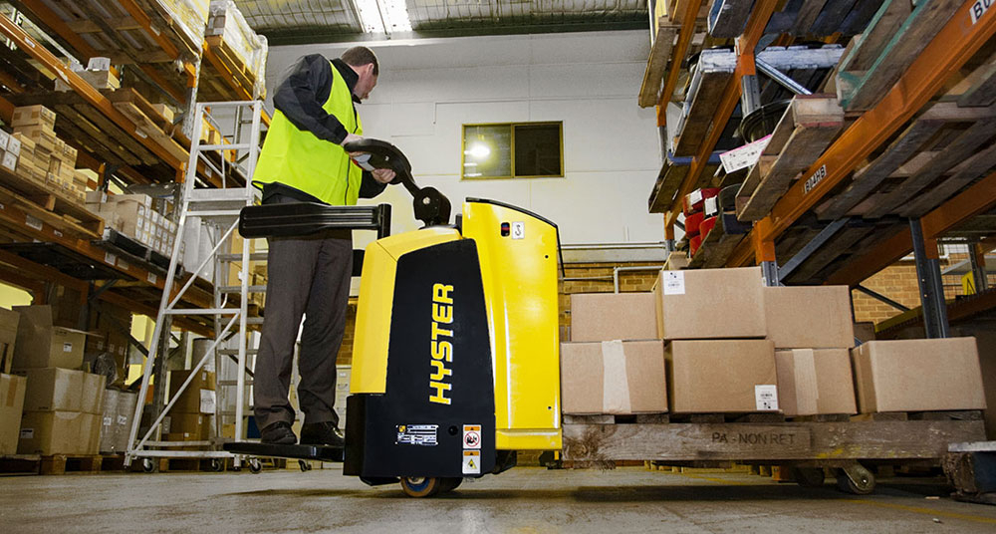
Equipamiento
Transpaleta eléctrica
La capacidad máxima es de 1.600 kg con elevación inicial y de 800 kg en elevación de mástil
Permiten desplazar cargas pesadas sin apenas esfuerzo.
Permite al trabajador moverse a mayores distancias y con menos descansos, elevando la productividad.

Slide 11
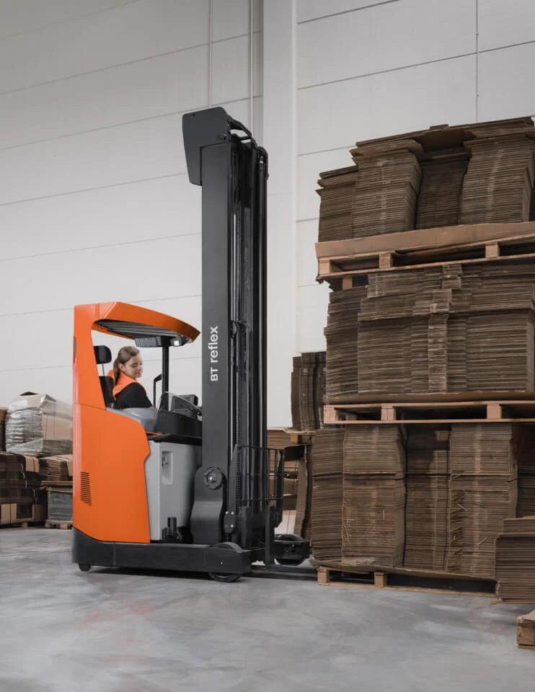
Equipamiento
Carretilla retráctil
En el mercado podríamos encontrar carretillas de este tipo que pueden subir la carga hasta los 13,5 metros.
esta carretilla es ideal para espacios estrechos
se puede manipular en diferentes direcciones. Dependiendo del modelo puede cargar con más o menos peso pero a modo general las ligeras pueden cargar hasta 1.200 Kg y las más potentes hasta 2.500 kg.

Slide 12
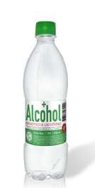
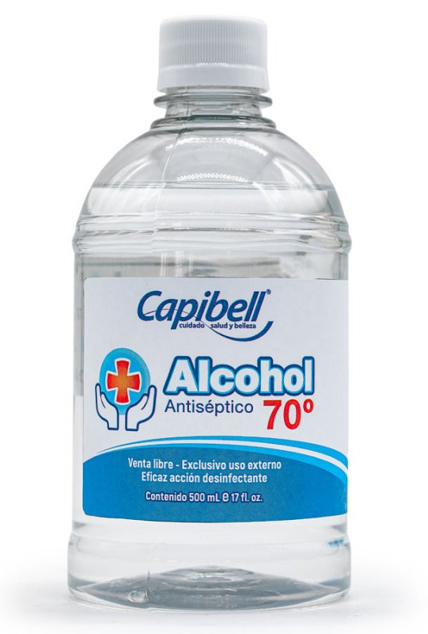
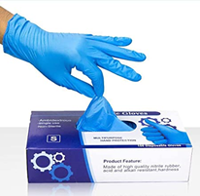

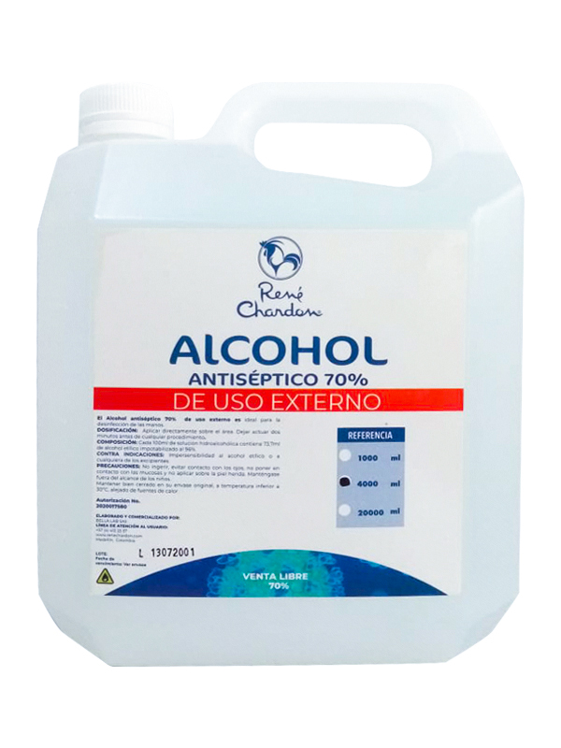
Tipos de producto
1000 ml
500 ml
Tallas S, M, L
Única
3800 ml

Slide 13
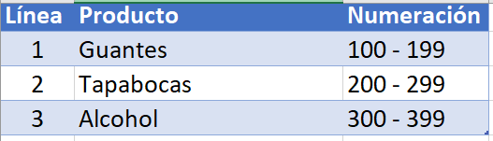
Estructura de códigos

Slide 14
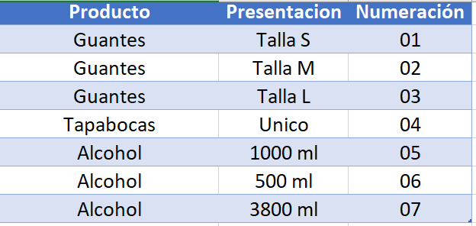
Presentaciones

Slide 15
Clasificación de productos
A
B
C

Slide 16
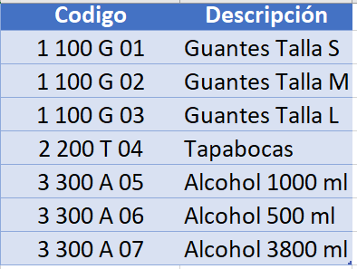
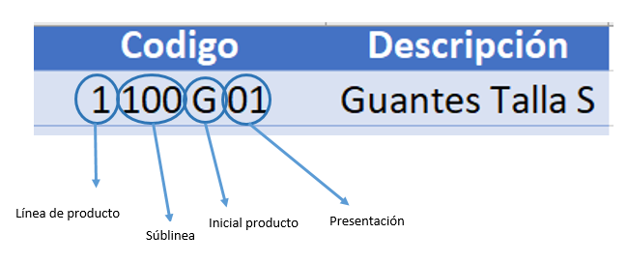
Codificación

Slide 17
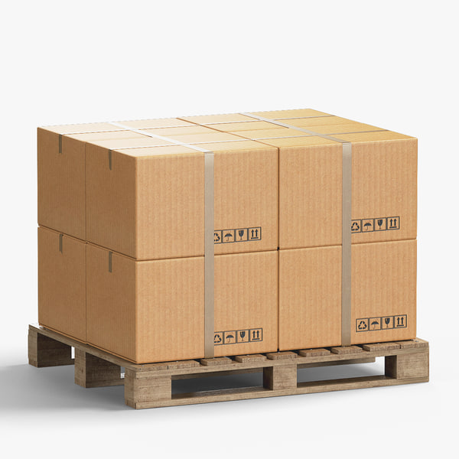

Unidades de medida
Unidad 1 Unidad
Unidad 2
Caja
Unidad 3
Estiba

Slide 18
Estrategias de almacenamiento
Se aplicará el método FIFO (First in - First Out) PEPS (Primero en entrar-Primero en salir)
Esta decisión es basada en la fecha de vencimiento de los dispositivos médicos ya que en promedio su vencimiento es de 2 a 3 años después de la fecha de fabricación
En los niveles superiores de las estanterías estarán ubicados los productos con la fecha de vencimiento más corta

Slide 19
Estrategias de entrada
Recepción técnica
Verificar con la orden de compra y la factura que lo recibido coincida con lo solicitado cuando llegue al almacén.
Verificar que los insumos coincidan con la cantidad, lote, fecha de vencimiento, registro INVIMA, laboratorio fabricante y condiciones técnicas indicadas en factura.
No se reciben productos con fecha de vencimiento inferior a un año a menos que lleguen con su respectiva carta de compromiso.
Informar al responsable del almacén para realizar devolución a proveedor de productos que no cumplan en caso de ser necesario.

Slide 20
Estrategias de entrada
Recepción administrativa
Ingresar la factura en el sistema de información.
Ingresar los productos para el control de lotes y fechas de vencimiento.
Reportar al proveedor de manera inmediata los sobrantes o averías detectadas durante el proceso.

Slide 21

PROCESOS
RECEPCION DE MERCANCIA
Conjunto de actividades enfocadas a la admisión de los transportadores con el fin de lograr una entrega efectiva. Para esto se deberán tener en cuenta los siguientes principios:
Horario de recepcion de mercancia establecido mediante una cita asignada. (En casos de urgencias se recibe en un horario adicional pactado previamente )
Toda mercancía que llegue deberá contar con la respectiva orden de compra y factura. (Solo se recibirá con remisión en casos de imprevisto)
El personal de bodega será el encargado de cumplir con las funciones ya mencionadas.

Slide 22
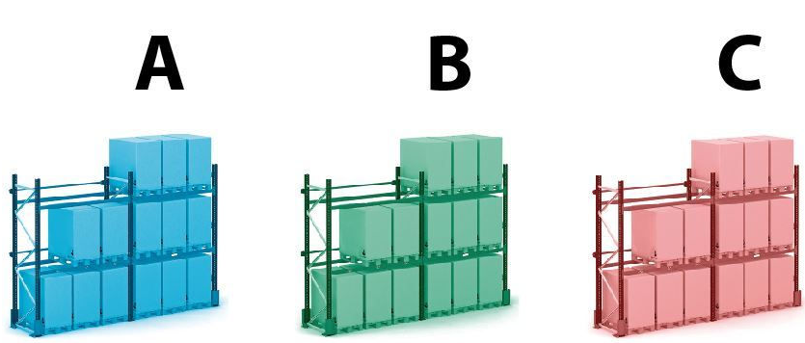
PROCESOS
ALMACENAMIENTO
Una vez se aprueba el ingreso de la mercancía se llevará a cabo la adecuación de ésta para su correcto almacenaje de acuerdo a las políticas establecidas por la empresa “ABC”
Verificar que la totalidad de los insumos no presenten alteraciones físicas, averías y sistemas de seguridad preservados.
De manera aleatoria se podrán realizar pruebas de calidad de los productos una vez recibidos.

Slide 23
PROCESOS
PREPARACIÓN DE PEDIDOS
Acondicionamiento de mercancía de la manera más eficaz para lograr un alto nivel de cumplimiento y satisfacción de los clientes
Recolección de órdenes de compra
Todas la ordenes de compra recibidas antes de las 12:00 serán despachadas el mismo día, de lo contrario serán gestionadas al siguiente día hábil.
En caso de no contar con la totalidad de la mercancía será necesario solicitar al cliente su aprobación para que el pedido sea despachado parcialmente.

Slide 24
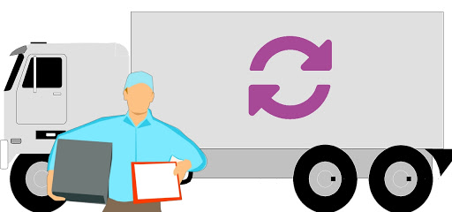
PROCESOS
REABASTECIMIENTO
Aunque el mercado es cambiante se deberán enfocar esfuerzos por mantener las existencias necesarias para cumplir con las necesidades de los clientes.
Revisión periódica de los históricos de ventas para establecer el punto de reorden
Tener en cuenta el tiempo de entrega que tarda el proveedor en cumplir con lo solicitado
Remitir los requerimientos al área de compras para satisfacer las necesidades de existencias en bodega.

Slide 25
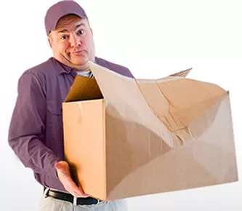
PROCESOS
DEVOLUCIÓN
Se hace efectiva una vez la mercancía se encuentra de nuevo bajo nuestra custodia.
Estos productos serán depositados en una área adicional en la cual se deberá evaluar su estado y verificar el motivo de la devolución.
Reportar al proveedor la devolución para programar la recogida.
Una vez sea entregada la devolución a la transportadora encargada de la recolección se solicita la nota crédito correspondiente.

Slide 26
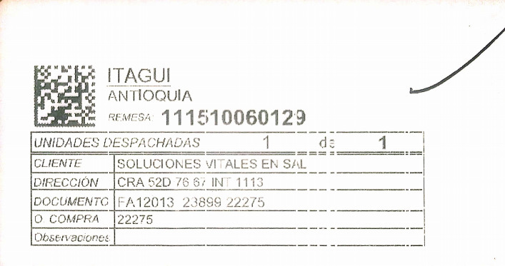
PROCESOS
ETIQUETA
Todas las cajas despachadas tendrán una etiqueta de 5x10cm en la cual se encontrará la siguiente información
Destino
Remesa
Unidades despachadas
Cliente
Dirección
Documento (factura)
Orden de compra

Slide 27
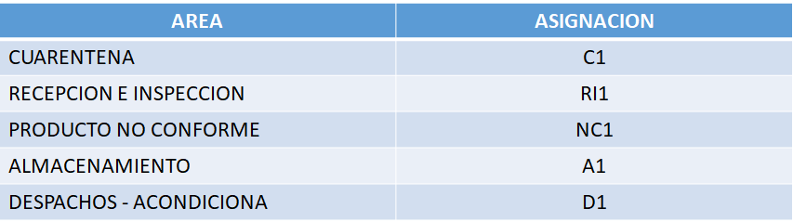
CLASIFICACION DE AREAS
Adicional a esto se encuentran las áreas de devoluciones y próximos vencimiento que será un área pasajera para la mercancía mientras la recoge el proveedor

Slide 28
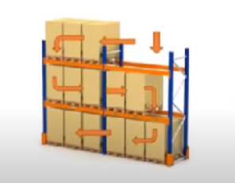
SECUENCIA
El almacenamiento se deberá realizar de manera que primero sean ocupadas las estanterías superiores y finalmente las inferiores.
De esta misma manera deberá ser seleccionada la mercancía al momento de acondicionarse para su respectivo despacho.

Slide 29
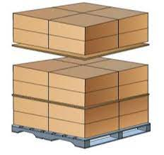
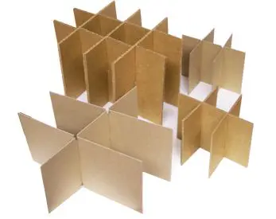
Maestro de partes
Unidades
Unidades * caja
Cajas * tendido
Cajas *
Estiba

Slide 30
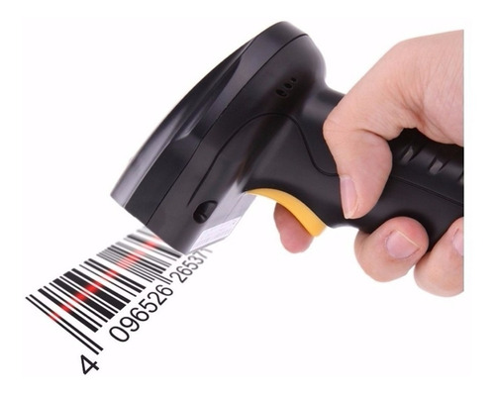
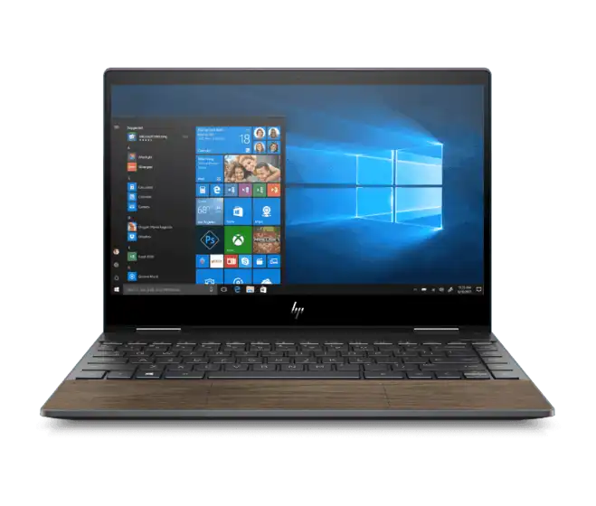
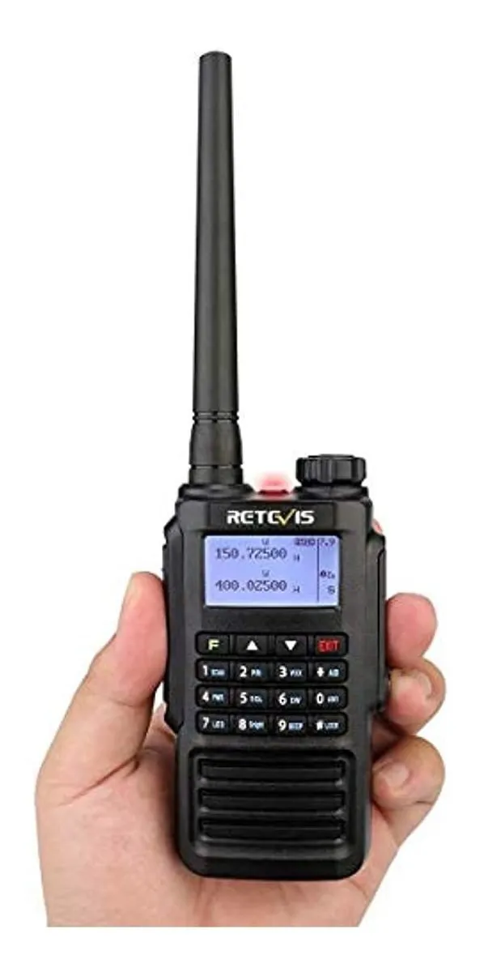

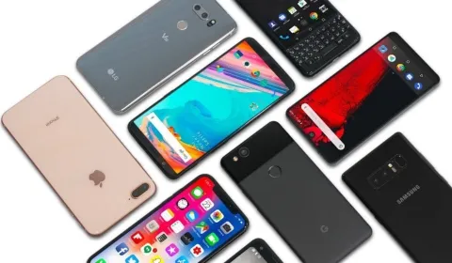
Software y hardware
Software
Hardware
Lectores código de barras.
Equipos de computo
Almacenamiento en la nube
Red inalámbrica
Equipos de radio y voz
Teléfonos celulares
Easy WMS, integrado con ERP
Por la seguridad en la conservación de la información almacenada, la asignación rigurosa de stock a los pedidos siguiendo los criterios establecidos (FIFO, lote, caducidad, etc.) y la eliminación de errores.
Los Sistemas ERP desglosan los silos de datos e integran la información obtenida en los diversos departamentos, de esta forma, ayudan a los directivos a extraer conocimientos, optimizar operaciones y mejorar la toma de decisiones.

Slide 31

Indicadores
Nivel de cumplimiento en despachos
Calidad de pedidos generados
Rotación de mercancías
Duración del inventario
Inventario vencido, en mal estado u obsoleto
Costos operación CEDI vs ventas
Costos logísticos vs ventas

